Slide 1
TECHNICKÉ PROSTŘEDKY
POŽÁRNÍ OCHRANY
POŽÁRNÍ ÚTOK CTIF

Slide 2


KLÍČ NA SPOJKY A ŠROUBENÍ
Klíč slouží k utahování a povolování hadicových spojek a šroubení požárních hadic a savic.

Slide 3

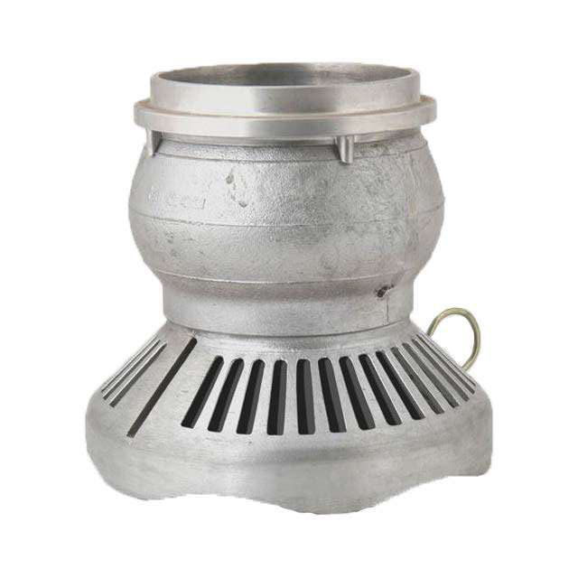
SACÍ KOŠ
Sací koš se připojuje na konec sacího vedení. Dále slouží k zachycování hrubých nečistot při sání vody z cizího zdroje k odvodnění sacího vedení.

Slide 4
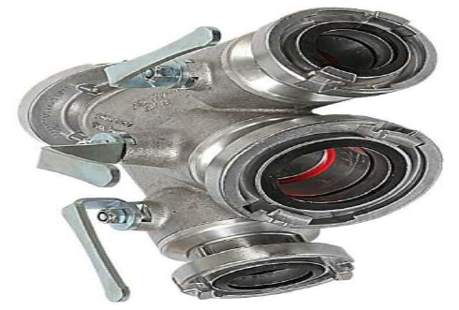
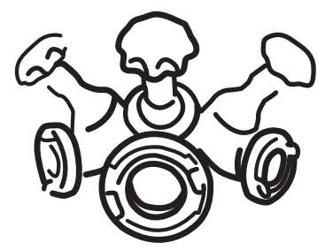
ROZDĚLOVAČ
Rozdělovač se používá k rozdělení vodního vedení B 75 na dva proudy C 52 a průchozí B 75.

Slide 5

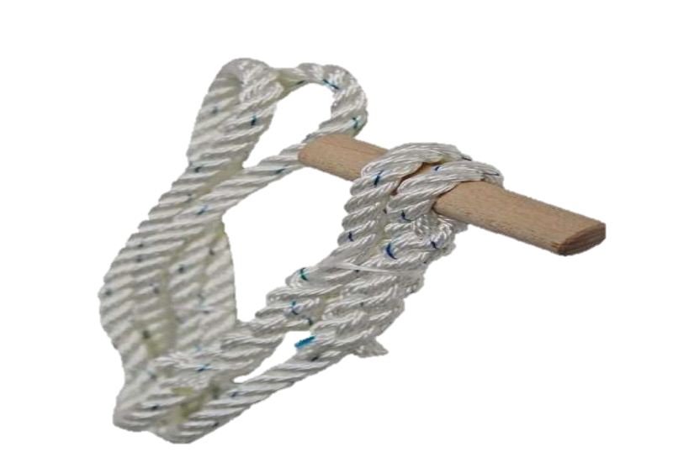
HADICOVÝ VAZÁK
Vazák na hadice je všestranným pomocným prostředkem pro hasiče k uchycení hadic, rozdělovačů a jiné výzbroje.

Slide 6
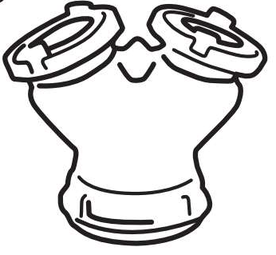
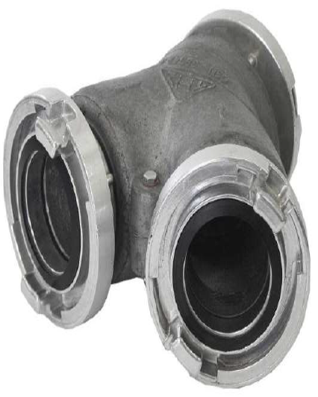
SBĚRAČ
Hadicový sběrač slouží pro dodávku vody ze dvou samostatných přívodních vedení do požárního automobilu apod.

Slide 7
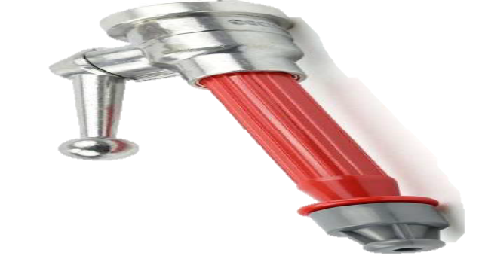

PLNOPROUDÁ PROUDNICE C
Požární proudnice C 52 je určena k hašení vodou plným nebo sprchovým proudem.

Slide 8
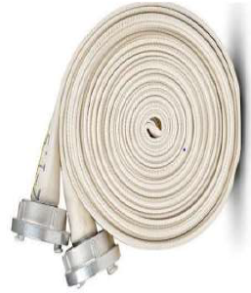
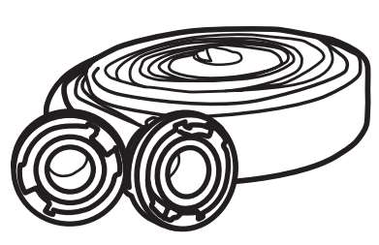
HADICE C V KOTOUČI
Požární hadice umožňuje dopravu vody od cisternové automobilové stříkačky nebo požárního čerpadla k požáru.

Slide 9

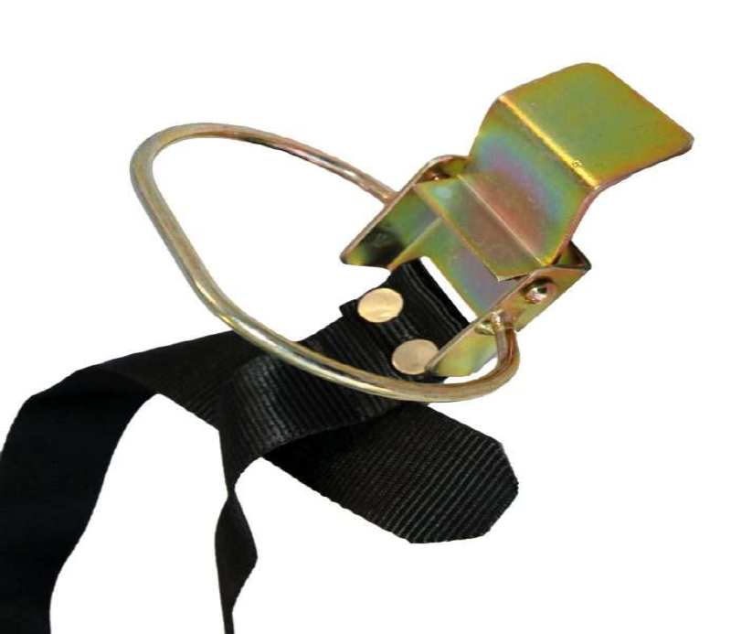
HADICOVÝ NOSIČ
Nosič na hadice slouží k pevnému svázání "klubka" hadice a následnému snadnému transportu.

